Slide 1
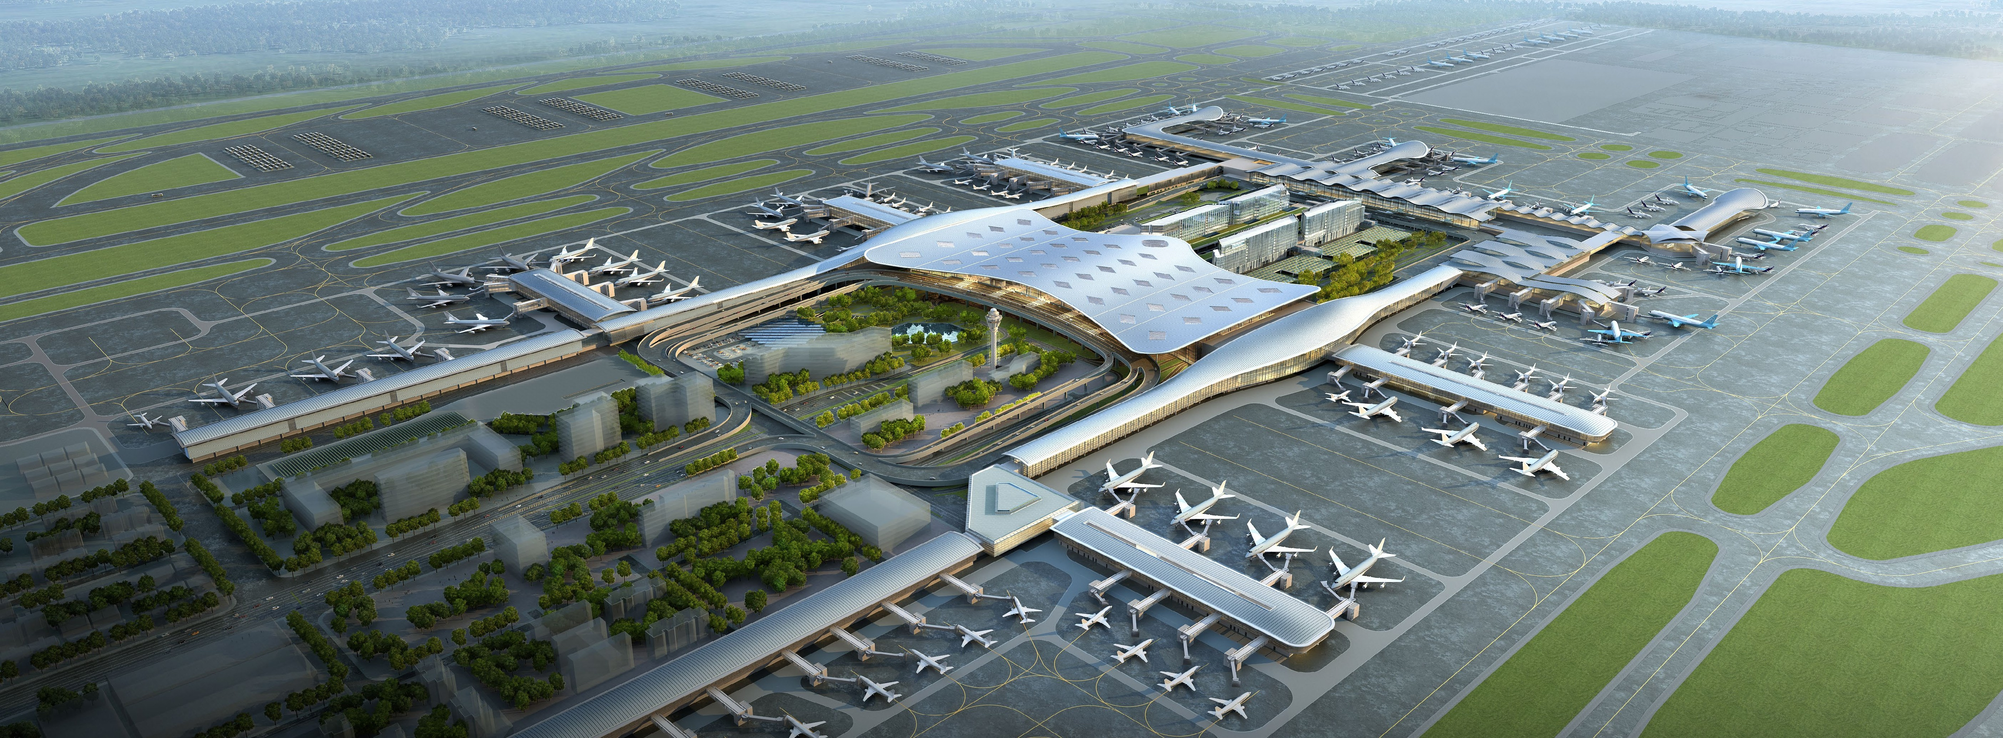
杭州萧山国际机场
三期项目
招商点位
（第一批）

Slide 2
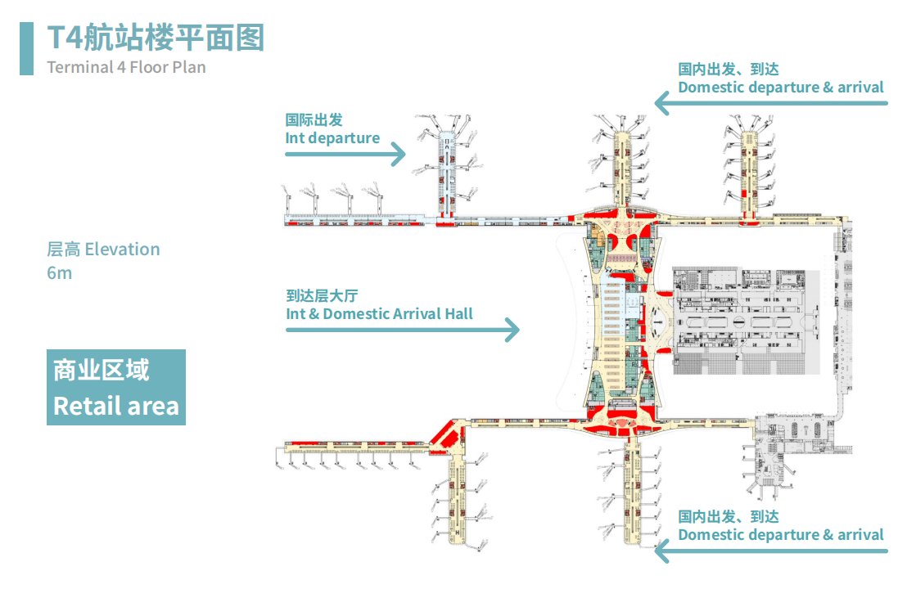
6M层国内北禁区 招商范围

Slide 3
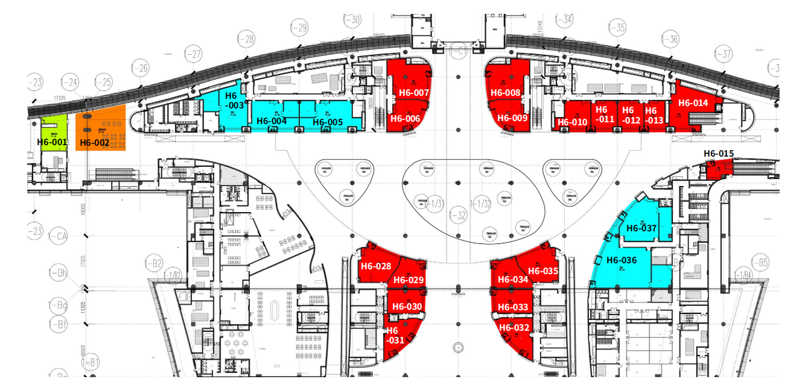
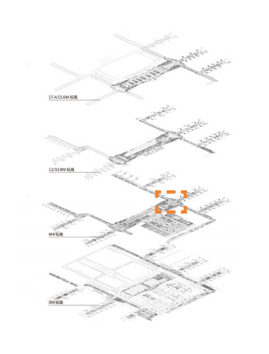
主楼6M商业-禁区内（国内北）
标段 | 编号 | 面积 | 经营范围 | 强电 | 上下水 | 排烟
标段五 | H6-005 | 193.3 | 国际精品、香化、珠宝饰品、箱包、运动品、手表 | 150 | / | /
标段七 | H6-014 | 171.1 |  | 15 | / | /

Slide 4
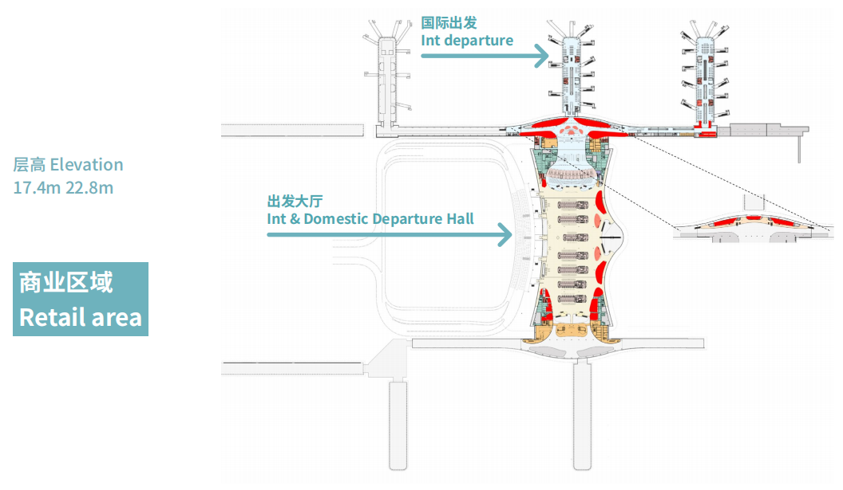
17.4M/22.8M层荷花谷 招商范围

Slide 5
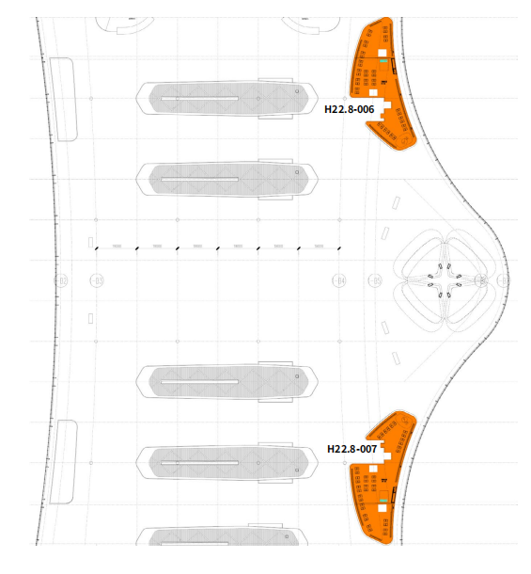
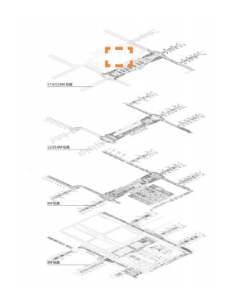
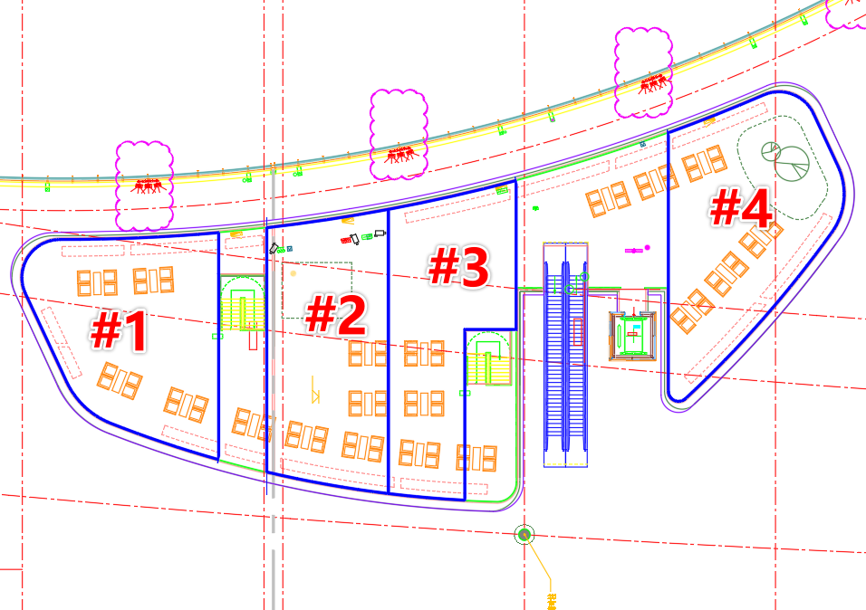
主楼22.8M商业-禁区外（出发公众）
H22.8-006-A
H22.8-006-B
H22.8-006-C
H22.8-006-D
标段 | 编号 | 面积 | 经营范围 | 强电 | 上下水 | 排烟
标段二十二 | H22.8-006-A | 172.86 | 中西式正餐、简餐、咖啡茶饮、甜品烘焙、特色小吃等品牌餐饮 | 566 | 50/150 | 22000（可改造）
标段二十三 | H22.8-006-B | 165.6
标段二十四 | H22.8-006-C | 153.98
标段二十五 | H22.8-006-D | 186.93

Slide 6
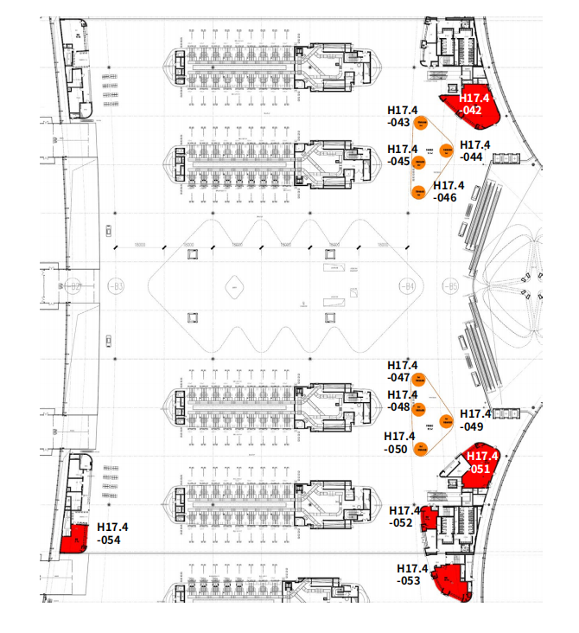
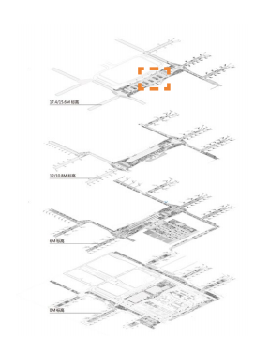
主楼17.4M商业-禁区外（出发公众）
标段 | 编号 | 面积 | 经营范围 | 强电 | 上下水 | 排烟
标段二十六 | H17.4-042 | 221.3 | 品牌零售、 医药老字号（药妆）、 文创集合（包含书类，不含丝绸特产） | 45 | / | /

Slide 7
6M层到达公众区 招商范围

Slide 8
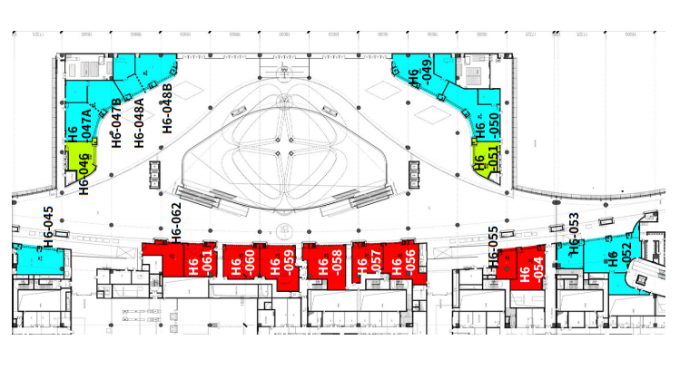
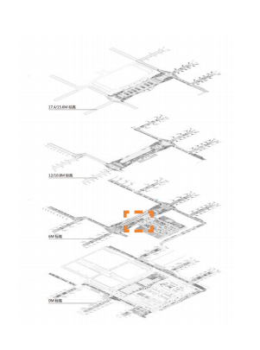
主楼6M商业-禁区外（到达公众区）一
H6
-050-B
-A
A B
标段 | 编号 | 面积 | 经营范围 | 强电 | 上下水 | 排烟
标段三十二 | H6-045-B | 76.1 | 品牌便利店 | 150 |  | 12000 | 机电条件共享（H6-045-A、H6-045-B）
标段三十七 | H6-049 | 269.2 | 展厅（汽车、科技、艺术） | 220 | 50/150 | 20000

Slide 9
主楼6M商业-禁区外（到达公众区）二
H6
-050-B
-A
标段 | 编号 | 面积 | 经营范围 | 强电 | 上下水 | 排烟
标段三十八 | H6-050-A | 166.8 | 中西式正餐、简餐、甜品烘焙、特色小吃等品牌餐饮 | 250 | 50/150 | 20000 | 机电条件共享
标段三十九 | H6-050-B | 116.4
标段四十 | H6-051 | 108.6 | 品牌咖啡/茶饮 | 50 | 40/150 | /
标段四十二 | H6-053 | 92.5 | 品牌直营便利店 | 25 |  | /

